Slide 1

2024-1 기초 스터디
6. 브루트 포스 & 시간 복잡도

Slide 2
목차
브루트 포스
시간 복잡도

Slide 3
브루트 포스
Brute Force : Brute (무식한) + Force(힘)
컴퓨터의 빠른 연산 속도(힘)를 사용하여 무식하게? 문제를 푸는 기법
문제의 정답으로 가능한 범위가 A ~ B 이고, 이 안에 답이 존재할 때, A ~ B 에 속하는 모든 값을 전부 시도하면서 정답을 찾는 기법
다른 이름으로는 ‘완전 탐색’ 이라고도 합니다.

Slide 4
브루트 포스
Brute Force : Brute (무식한) + Force(힘)
지금까지 배운 문법을 활용하여 모든 해답을 시도해보자

Slide 5


브루트 포스 – 연습문제 1
https://www.acmicpc.net/problem/2798

Slide 6
브루트 포스 – 연습문제 1
이 문제를 브루트 포스로 풀려면 어떻게 해야 할까?

Slide 7
브루트 포스 – 연습문제 1
모든 경우의 수를 탐색해봅시다.
→ N장의 카드 중에서 3장을 뽑는 모든 경우의 수

Slide 8
브루트 포스 – 연습문제 1
N장의 카드 중에서 임의로 3장을 뽑는다.
3장에 적힌 숫자 합이 M 이하라면 정답 후보이다.
기존 정답과 비교해서 M에 더 가깝다면 새로운 정답으로 갱신한다.
3장을 뽑는 모든 경우의 수에 대해 1 ~ 3 을 반복한다.

Slide 9
브루트 포스 – 연습문제 1
같이 풀어봅시다.

Slide 10
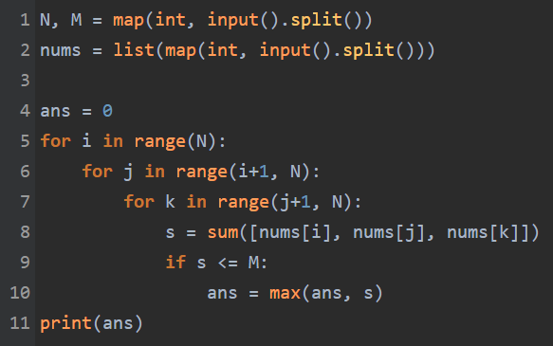
브루트 포스 – 연습문제 1
정답 코드

Slide 11
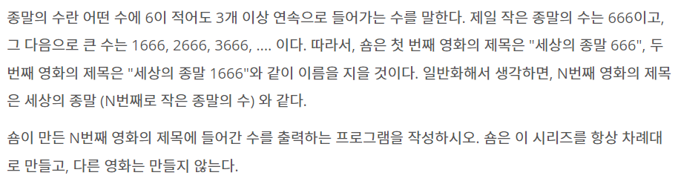
브루트 포스 – 연습문제 2
https://www.acmicpc.net/problem/1436

Slide 12
브루트 포스 – 연습문제 2
어떻게 문제를 풀 수 있을까?
규칙 찾기?
666, 1666, 2666, 3666, …, 10666, 11666
단순히 증가하는 숫자 뒤에 666붙이기?
그렇다면 6661 은 어떻게 처리할까?

Slide 13
브루트 포스 – 연습문제 2
복잡하게 생각하지 말고, 무식하게 종말의 수를 세어보자.
666부터 시작해서 숫자를 1씩 증가시킨다.
해당 숫자를 문자열로 바꾼 뒤, ‘666’ 이 들어있는지 확인한다.
‘666’이 들어있다면 종말의 수 이므로 카운트 증가
종말의 수 카운트가 N이라면 N번째 종말의 수를 출력

Slide 14
브루트 포스 – 연습문제 2
이렇게 풀어도 되나요?
숫자가 100만, 1000만까지 가면 시간이 오래 걸리지 않을까요?

Slide 15
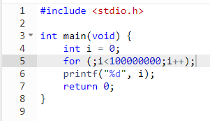
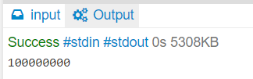
브루트 포스 – 연습문제 2
컴퓨터는 우리 생각보다 아주 빠르다!
알고리즘 문제를 풀 때, 컴퓨터는 1초에 1억 번 연산을 할 수 있다고 가정한다.

Slide 16

브루트 포스 – 연습문제 2
Q. 문제의 제한 시간이 2초 던데, 종말의 수가 2억을 넘어가면요?

Slide 17
브루트 포스 – 연습문제 2
한번 계산해봅시다.

Slide 18
브루트 포스 – 연습문제 2
맨 처음 추측했던 규칙처럼, 종말의 수를 어떤 숫자 뒤에 666을 붙인 수라고 하자.
N번째 종말의 수는 “N” + “666” 이다.

Slide 19
브루트 포스 – 연습문제 2
N = 10000 일 때, N번째 종말의 수는 “10000666”
이 수는 1억보다 작으므로, 1부터 10000666까지의 수를 1초 안에 확인할 수 있다.
게다가 10000번째 종말의 수는 실제로 이보다 더 작은 범위에 있다. 6661, 6662 와 같이 666이 중간에 들어있는 경우도 있기 때문이다.

Slide 20
브루트 포스 – 연습문제 2
Q. 2초 안에 10000666번 돌 수 있는 건 알겠어요.
그런데, 1번 돌 때 얼마나 실행될지 어떻게 아나요?
1번 돌 때, 20번만 연산해도 2억 번이 넘는데요?

Slide 21
브루트 포스 – 연습문제 2
A. 정확한 연산량을 계산하는 것은 힘들기 때문에, 시간 복잡도를 이용합니다. 시간 복잡도를 이용하면 우리가 생각한 알고리즘을 구현한 프로그램이 연산을 몇 번 하는지 예측할 수 있습니다.

Slide 22
브루트 포스 – 시간 복잡도
우리가 작성한 프로그램이 답을 구하기까지 최대 몇 번의 연산을 하는지 예측할 때 ‘시간복잡도’라는 개념을 사용한다.
시간복잡도는 N이라는 입력으로부터 원하는 결과를 얻는데 걸리는 최악의 시간을 O(g(N))로 표기한다. (이를 ‘빅-O 표기법’ 이라고 합니다. 영어로는 ‘Big-O notation’ )

Slide 23
브루트 포스 – 시간 복잡도
n이라는 입력이 주어졌을 때, 이를 활용하여 어떤 문제를 푸는데 필요한 코드 실행 횟수를 f(n) 이라고 하자.
이때 어떤 특정 n₁ 이후의 모든 n에 대해, (즉, n₁ ≤ n) f(n) ≤ c*g(n) 을 만족하도록 하는 (n₁, c) 쌍이 존재하면 (c는 양의 상수)
이때의 g(n)에 대해 O(g(n)) 이라고 쓸 수 있다.

Slide 24
이게 무슨 말이죠..?
n개 데이터로 구성된 문제를 푸는 연산량이 f(n) 일 때, 일반적으로 n이 증가하면 연산량 f(n)도 같이 증가한다.
이때 어떤 시점 이후로는 n이 아무리 증가해도 f(n) 이 c*g(n) 은 안 넘는다고 표현할 수 있다면 f(n)은 O(g(n))의 시간 복잡도를 갖는다고 말한다.

Slide 25

시간 복잡도 계산 예시
n이라는 입력이 주어진 어떤 문제를 풀고자 한다. 이때 필요한 연산량이 2n + 5 라고 하자. 예를 들면, 위 코드의 실행 횟수는 2N + 5 이다.

Slide 26
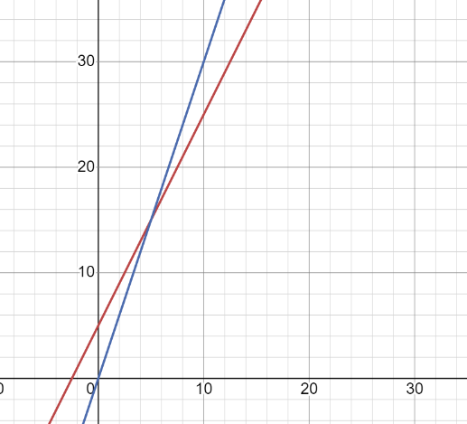
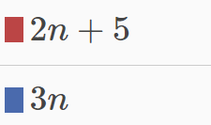
시간 복잡도 계산 예시
이 코드의 실행 횟수 (2n+5)는 n이 증가함에 따라 어느 순간 (n = 5)부터는 3n보다 항상 작거나 같다.

Slide 27
시간 복잡도 계산 예시
따라서 n₁ = 5 일 때, n₁ ≤ n 인 모든 n에 대해 f(n) = 2n + 5 ≤ 3n 을 만족한다.

Slide 28
시간 복잡도 계산 예시
어떤 특정 n₁ 이후의 모든 n에 대해, (n₁ ≤ n) f(n) ≤ c*g(n) 을 만족하는 (n₁, c) 쌍이 존재한다!
n₁ = 5
c = 3
이때의 g(n) = n → O(g(n)) = O(n)

Slide 29
시간 복잡도 계산 예시
따라서 2n + 5 의 연산량을 갖는 프로그램의 시간복잡도는 O(n) 으로 표현할 수 있습니다.

Slide 30
시간 복잡도 계산 예시
Q. n₁ = 4, 3, 2, 1, … 일 때는 2n+5 가 3n 보다 큰데요?
A. Big-O 표기법은 ‘최악의 경우’의 연산량을 따지기 때문에 5 ≤ n 이든 1억 ≤ n 이든 어떤 값 이후 모든 n에 대해서 f(n) ≤ c * g(n) 을 만족하기만 하면 쓸 수 있어요.

Slide 31
그래도 모르겠어요..
쉽게 정리하자면 어떤 프로그램의 실행 횟수를 입력 데이터 크기 n에 대해서 표현했을 때, 그 식의 최고차항을 g(n)으로 보면 됩니다.
2n + 50000 → O(n)
2n² + n + 100 → O(n²)
2 * log(n) + 10 → O(log n)

Slide 32
브루트 포스 – 시간 복잡도 예시
만약 N개의 데이터가 주어졌을 때, 원하는 결과를 얻기까지 필요한 연산의 횟수가
N값에 상관없이 몇 번만으로 된다 → O(1)
N에 비례한다. → O(N)
N²에 비례한다. → O(N²)

Slide 33
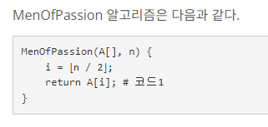
브루트 포스 – 시간 복잡도 예시
N값에 상관없이 몇 번만으로 된다 → O(1)
https://www.acmicpc.net/problem/24262

Slide 34
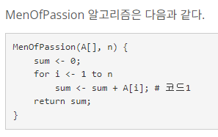
브루트 포스 – 시간 복잡도 예시
N에 비례한다. → O(N)
https://www.acmicpc.net/problem/24263
sum을 구하는 반복문이 N번 실행된다. 따라서 시간 복잡도는 O(N)

Slide 35
브루트 포스 – 시간 복잡도
시간복잡도에 가능한 N의 최댓값을 대입하면 최대 연산 횟수를 대략적으로 예측할 수 있습니다.
만약 O(N²) 시간복잡도를 가지는데, 주어지는 N이 최대 10000 이라면, 최대 10000² = 1억 번의 연산을 한다고 생각합니다.

Slide 36
브루트 포스 – 시간 복잡도
Q. 프로그램 연산량이 n + 1억 이면요? n이 최대 1억이면 최대 2억 번 연산하는 건데, O(n) 이라서 1억으로 예측하면 안되는 것 아닌가요?
A. 맞습니다! 하지만 그렇게 상수가 너무 커서 시간 복잡도로 예측한 연산량을 크게 벗어나는 경우는 거의 없습니다. (저도 그런 건 아직 안 풀어봤어요)

Slide 37
브루트 포스 – 연습문제 2
다시 연습 문제로 돌아와서 N번째 종말의 수를 구하는 알고리즘의 시간 복잡도를 계산해봅시다.

Slide 38
브루트 포스 – 연습문제 2
666에서 시작한다.
현재 숫자가 종말의 수인지 확인한다.
종말의 숫자라면 count 를 늘린다.
count가 N이면 (N번째 종말의 숫자라면) 멈춘다.
아니라면 현재 숫자를 1 증가시키고 2로 돌아간다.

Slide 39
브루트 포스 – 연습문제 2
알고리즘을 보면 찾고자 하는 N번째 수에 따라 2~4를 최대 10,000,000번 반복한다.
(666 ~ 10,000,666 범위를 탐색한다고 가정하고 있기 때문)

Slide 40
브루트 포스 – 연습문제 2
이제 한번 반복할 때의 시간 복잡도를 구해보자.
2. 현재 숫자가 종말의 수인지 확인한다.
3. 종말의 숫자라면 count 를 늘린다.
4. count가 N이면 (N번째 종말의 숫자라면) 멈춘다.

Slide 41
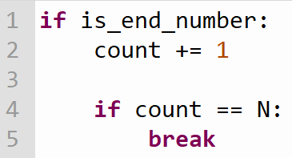
브루트 포스 – 연습문제 2
2. 현재 숫자가 종말의 수인지 확인한다.
3. 종말의 숫자라면 count 를 늘린다.
4. count가 N이면 (N번째 종말의 숫자라면) 멈춘다.
3, 4번 과정은 O(1) 에 할 수 있다.

Slide 42
브루트 포스 – 연습문제 2
2. 현재 숫자가 종말의 수인지 확인한다.
3. 종말의 숫자라면 count 를 늘린다.
4. count가 N이면 (N번째 종말의 숫자라면) 멈춘다.
현재 숫자가 종말의 숫자인지 어떻게 확인할까?

Slide 43
브루트 포스 – 연습문제 2
현재 숫자를 문자열로 바꾼다.
문자열 안에 ‘666’ 이 들어있는지 확인한다.
문자열을 확인하는 과정은 문자열의 길이와 관련이 있다.
문자열은 최대 ‘10000666’ 8글자 이다.

Slide 44
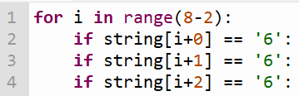
브루트 포스 – 연습문제 2
8글자 문자열 안에 ‘666’ 이 들어있는지 확인하는 것은
대충 계산했을 때 6 * 3 = 18번의 코드를 실행한다.

Slide 45
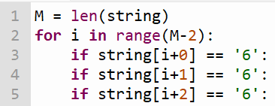
브루트 포스 – 연습문제 2
M글자 문자열 안에 ‘666’ 이 들어있는지 확인하는 것은
대충 계산했을 때 3*(M-2) 번의 코드를 실행한다.
따라서 O(M) 의 시간복잡도를 갖는다고 볼 수 있다.

Slide 46
브루트 포스 – 연습문제 2
2. 현재 숫자가 종말의 수인지 확인한다.
3. 종말의 숫자라면 count 를 늘린다.
4. count가 N이면 (N번째 종말의 숫자라면) 멈춘다.
2, 3, 4번 과정은 O(M) + O(1) = O(M) 에 할 수 있다.

Slide 47
브루트 포스 – 연습문제 2
666에서 시작한다.
현재 숫자가 종말의 수인지 확인한다.
종말의 숫자라면 count 를 늘린다.
count가 N이면 (N번째 종말의 숫자라면) 멈춘다.
아니라면 현재 숫자를 1 증가시키고 2로 돌아간다.
따라서 이 과정은 최대 10,000,000 * O(M) 안에 할 수 있다.
M ≤ 8 이므로, 연산 횟수는 최대 8천만

Slide 48
브루트 포스 – 연습문제 2
시간 복잡도를 계산하여, 이 알고리즘을 사용하면 문제를 2초 내에 풀 수 있음을 예측했습니다.
이제 같이 풀어봅시다.

Slide 49
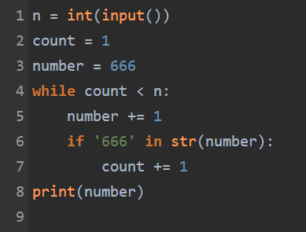
브루트 포스 – 연습문제 2
정답 코드

Slide 50
추가 연습 문제
https://www.acmicpc.net/step/53
시간복잡도 단계에 있는 모든 문제를 푸는 것을 권장드립니다.
추가 연습문제는 24265, 24267 만 넣었습니다!

Slide 51
추가 연습 문제 - 24265
i = 1 일 때, j = 2부터 N까지 N-1번 반복하며 코드1을 실행합니다.
i = 2 일 때, j = 3부터 N까지 N-2번 반복하며 코드1을 실행합니다.
따라서 코드1은 N-1, N-2, N-3, …., 2, 1 번 실행됩니다. 등차수열의 합 공식을 이용하면 N*(N-1)/2 로 계산할 수 있습니다.

Slide 52

추가 연습 문제 - 24265
정답 코드
N이 최대 50만이라, 주어진 함수를 직접 코드로 짜서 돌리면 시간초과가 발생합니다.

Slide 53
추가 연습 문제 - 24267
24265 문제를 풀면서 세웠던 식의 n에 1부터 n-1 수를 모두 대입하고 더한 것과 같습니다.
N² 의 식이 N번 반복되므로, 코드 실행 횟수의 최고차항 계수는 3입니다. (물론 N에 대해 실행 횟수를 수식으로 나타낼 수도 있습니다.)

Slide 54
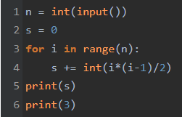

추가 연습 문제 - 24267
정답 코드
N이 최대 50만이라 반복문을 한번 돌려도 되고, 수식을 계산해서 풀어도 됩니다.

Slide 55
브루트 포스 – 이번주 연습문제
1018 체스판 다시 칠하기
19532 수학은 비대면강의입니다
2231 분해합
11478 서로 다른 부분 문자열의 개수
1065 한수
3100 국기 인식
2503 숫자 야구
2422 한윤정이 이탈리아에 가서 아이스크림을 사먹는데

Slide 56
브루트 포스 – 이번주 연습문제
2422 힌트
지금 보고 있는 아이스크림 조합이 가능한 조합인지 확인할 때 보통 이 숫자가 어떤 숫자 데이터 그룹에 포함되는지 확인합니다.
혹시 시간초과가 난다면, ‘포함 여부를 빠르게 확인할 수 있는 자료구조’ 가 무엇인지 고민해보세요. (지난 주 강의록 참고!)
아이스크림 개수가 200개로 적기 때문에 2차원 리스트를 사용해도 빠르게 확인할 수 있어요

